Slide 1
Автор: Булатова Светлана Анатольевна 235-626-976 учитель профессионально-трудового обучения ГКС(к)ОУ «Котовская специальная (коррекционная) общеобразовательная школа-интернат VIIIвида»
Внеклассное мероприятие по швейному делу для 5-7 классов (девочки)
ИГРА
«КРЕСТИКИ – НОЛИКИ»

Slide 2
КОНКУРС - РАЗМИНКА «Верите ли вы, что…»

Slide 3
КОНКУРС «ВОЛШЕБНЫЕ ПРИМЕРЫ»
ИГОЛКА
ИРИС+КА-РИСКА+ГОД-ОДО+ЛКА=
2. ТРАП-РАП+КАНВА-ВА+Ь=
3. ЛОТ+ЕЦ-ОТЕЦ+ЕНОТ+Ы-НОТЫ+Н+ТЫ=
4. НОСОРОГ-РОГ+РОКА-СОРОКА+ЖНЕЦ-ЕЦ+И+ЦЫ=
5. НИКИТА+РКА-АРКА-КИТ+ТКИ=
ТКАНЬ
ЛЕНТЫ
НОЖНИЦЫ
НИТКИ

Slide 4
КОНКУРС «АНАГРАММЫ»
УКРАТФ
ФАРТУК

Slide 5
ЖЕРВУКО
КРУЖЕВО

Slide 6
НААМКР
КАРМАН

Slide 7
КВАУР
РУКАВ

Slide 8
КОНКУРС «ЭРУДИТОВ»
Сделал дело – гуляй смело
Смело, сделал, дело, гуляй.
Хвалит, работа, мастера, всякая.
Хило, никому, не, когда, мило, дело.
4. Тем, науки, руки, больше, чем, умнее.
5. Небо, жить, без, дела, коптить, только.
6. Безделья, дело, большого, маленькое, лучше.
Всякая работа мастера хвалит
Никому не мило, когда дело хило
Чем больше науки, тем умнее руки
Без дела жить – только небо коптить
Маленькое дело лучше большого безделья

Slide 9
РАЗМИНКА
Эй! Попрыгали на месте.
Эх! Руками машем вместе.
Эхе – хе! Прогнули спинки,
Посмотрели на ботинки.
Эге – ге! Нагнулись ниже
Наклонились к полу ближе.
Повертись на месте ловко.
В этом нам нужна сноровка.

Slide 10
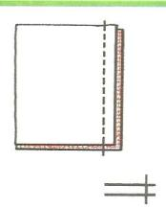
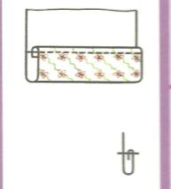
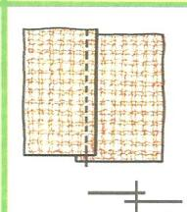
КОНКУРС «МАШИННЫЙ ШОВ»
1
2
3
НАКЛАДНОЙ С ЗАКРЫТЫМ СРЕЗОМ
ШОВ ВПОДГИБКУ С ЗАКРЫТЫМ СРЕЗОМ
СТАЧНОЙ
4
5
6
ШОВ ВПОДГИБКУ С ОТКРЫТЫМ СРЕЗОМ
НАКЛАДНОЙ С ОТКРЫТЫМИ СРЕЗАМИ
ОБТАЧНОЙ

Slide 11
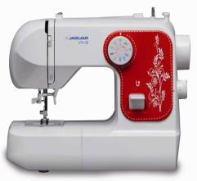
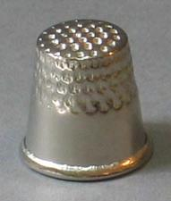
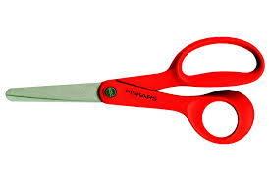
КОНКУРС «ОТГАДАЙ ЗАГАДКУ !»

Slide 12
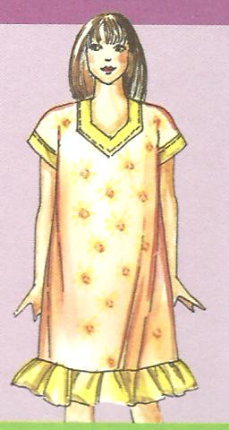
КОНКУРС «ЮНЫЙ МОДЕЛЬЕР»

Slide 13
КОНКУРС «ВОЛШЕБНЫЙ ЯЩИК»

Slide 14
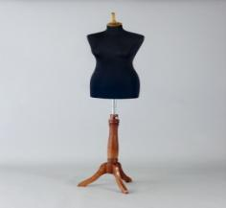
КОНКУРС «НАЙДИ ЛИШНЕЕ»

Slide 15
Поздравляем
победителей !

